Slide 1
ПЕРЕЛЁТНЫЕ ПТИЦЫ
Государственное бюджетное общеобразовательное учреждение Самарской области средняя общеобразовательная школа №1 «Образовательный центр» п.г.т. Стройкерамика муниципального района Волжский Самарской области структурное подразделение «Детский сад «Солнышко»
Автор. Воспитатель Жижина Светлана Михайловна.
2013

Slide 2
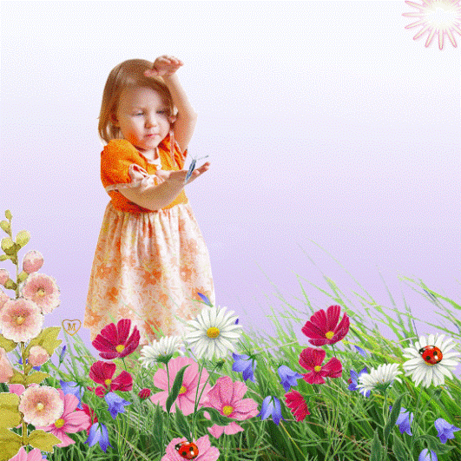
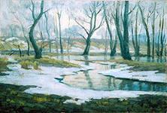
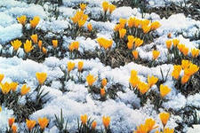
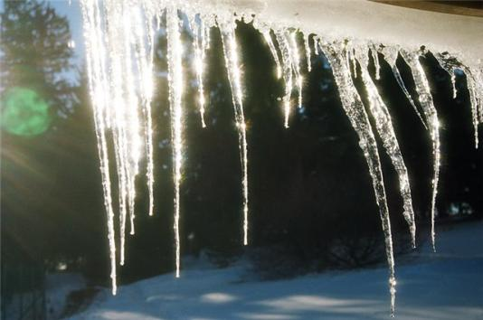
КАКОЕ ВРЕМЯ ГОДА?
Шагает красавица, легко земли касается,
Идет на поле, на реку,
И по снежку, и по цветку.
Тает снежок, ожил лужок.
День прибывает.
Когда это бывает?

Slide 3
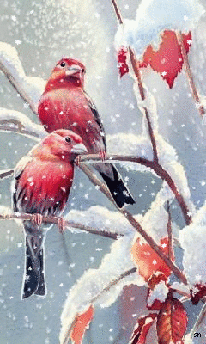

Slide 4
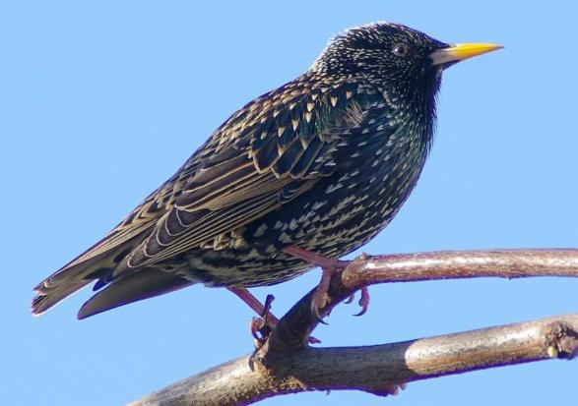
На шесте дворец.
Во дворе певец.
А зовут его...

Slide 5
Солнце греет у порога И растаяли сугробы, Потекли рекой ручьи, Прилетели к нам ...

Slide 6
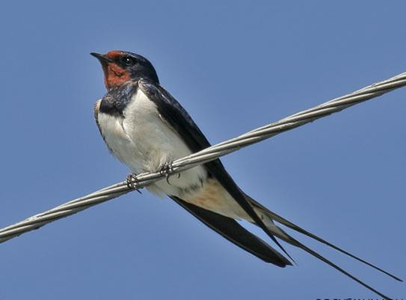
Прилетает к нам с теплом,
Путь, проделав длинный,
Лепит домик под окном
Из травы и глины.

Slide 7
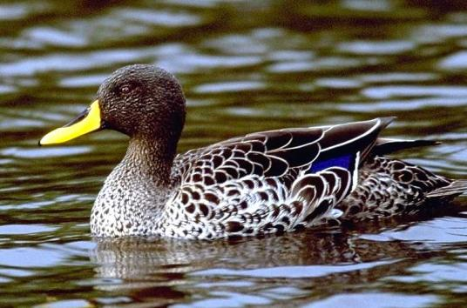
Она так плавает, ныряет!
Меня как будто проверяет:
Смогу ли я проделать так.
Себе сознаюсь, что – никак.
Так плавать, ну совсем не шутка,
Но всё проделать сможет…

Slide 8
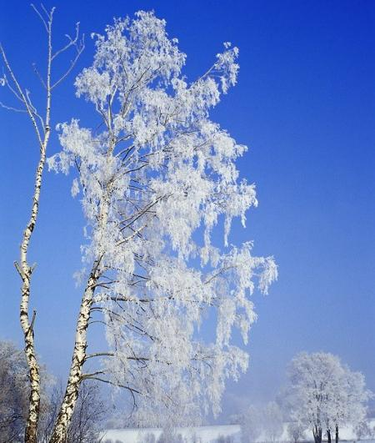
ЗИМА НЕ ДАРОМ ЗЛИТСЯ, ПРОШЛА ЕЁ ПОРА…

Slide 9
ВЕСНА В ОКНО СТУЧИТСЯ И ГОНИТ СО ДВОРА.

Slide 10
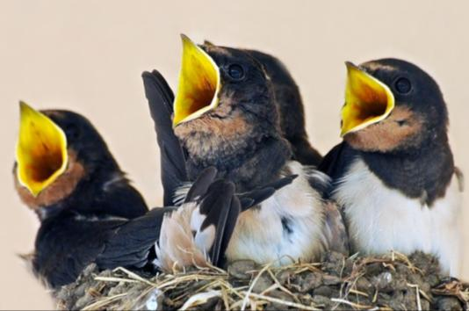
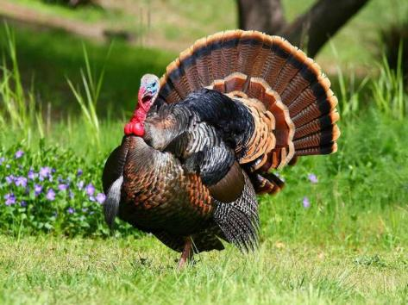
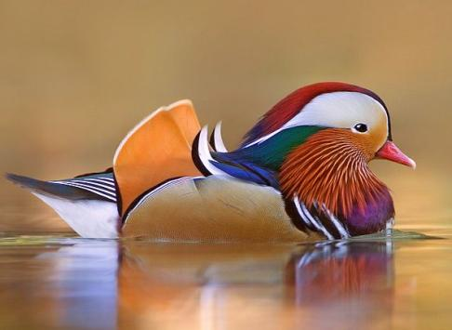
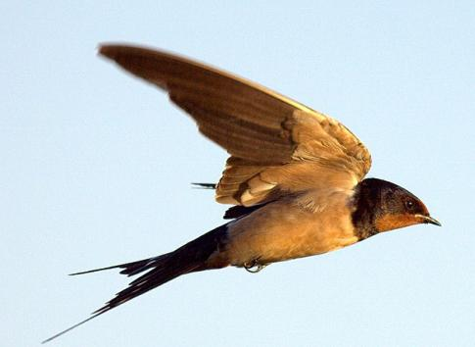
ИГРА «ЧЕЙ ПТЕНЕЦ?»

Slide 11
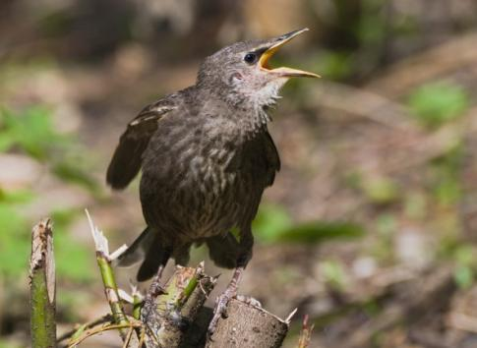
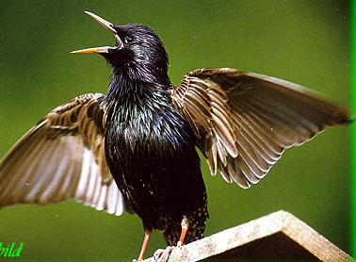
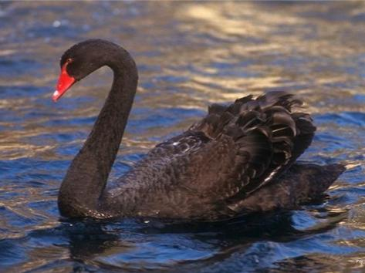
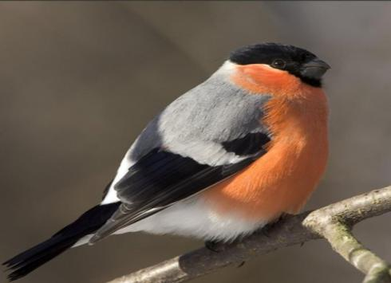

Slide 12
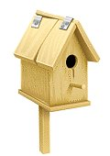
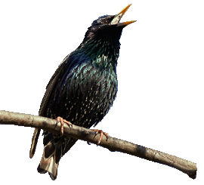
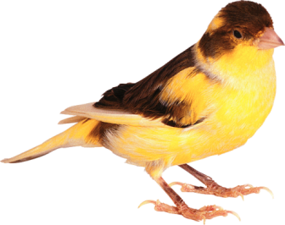
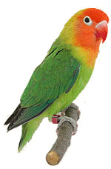
ИГРА «КТО В ДОМИКЕ ЖИВЁТ?»

Slide 13
ИГРА «ПОСЧИТАЕМ ПТИЧЕК»
1
2
3

Slide 14
4
5

Slide 15
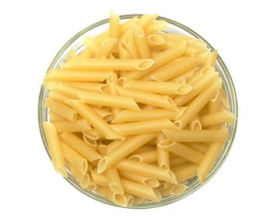
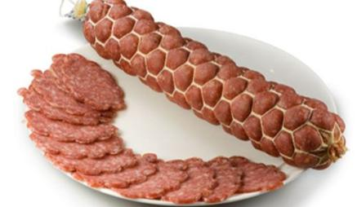
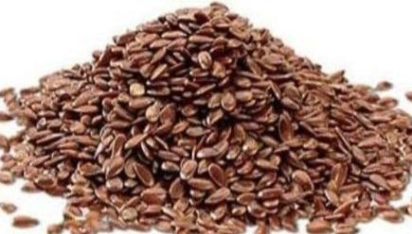
ИГРА «ПОКОРМИМ ПТИЧЕК»

